Slide 1

Módulo 7
Ciclos

Slide 2
Ciclos

Slide 3
1
2
3
4
5
6
7
8
9
public class Loop5{
public static void main(String[] args){
System.out.println(1);
System.out.println(2);
System.out.println(3);
System.out.println(4);
System.out.println(5);
}
}
Diseña un programa que imprima los números del 1 al 5.
1
2
3
4
5
6
7
8
9
10
11
12
13
14
public class Loop10{
public static void main(String[] args){
System.out.println(1);
System.out.println(2);
System.out.println(3);
System.out.println(4);
System.out.println(5);
System.out.println(6);
System.out.println(7);
System.out.println(8);
System.out.println(9);
System.out.println(10);
}
}
Diseña un programa que imprima los números del 1 al 10.

Slide 4
1
2
3
4
5
6
7
8
9
public class Loop5{
public static void main(String[] args){
System.out.println(1);
System.out.println(2);
System.out.println(3);
System.out.println(4);
System.out.println(5);
}
}
1
2
3
4
5
6
7
8
9
10
11
12
13
14
public class Loop10{
public static void main(String[] args){
System.out.println(1);
System.out.println(2);
System.out.println(3);
System.out.println(4);
System.out.println(5);
System.out.println(6);
System.out.println(7);
System.out.println(8);
System.out.println(9);
System.out.println(10);
}
}
Diseña un programa que imprima los números del 1-100
public class Loop5{
public static void main(String[] args){
System.out.println(1);
System.out.println(2);
System.out.println(3);
System.out.println(4);
System.out.println(5);
System.out.println(6);
System.out.println(7);
System.out.println(8);
System.out.println(9);
System.out.println(10);
System.out.println(11);
System.out.println(12);
System.out.println(13);
System.out.println(14);
System.out.println(15);
System.out.println(16);
System.out.println(17);
System.out.println(18);
System.out.println(19);
System.out.println(20);
System.out.println(21);
System.out.println(22);
System.out.println(23);
System.out.println(24);
System.out.println(25);
System.out.println(26);
System.out.println(27);
}
}

Slide 5

1
2
3
4
5
6
7
8
9
10
11
12
13
14
public class Loop10{
public static void main(String[] args){
System.out.println(1);
System.out.println(2);
System.out.println(3);
System.out.println(4);
System.out.println(5);
System.out.println(6);
System.out.println(7);
System.out.println(8);
System.out.println(9);
System.out.println(10);
}
}
1
2
3
4
5
6
7
8
9
public class Loop5{
public static void main(String[] args){
System.out.println(1);
System.out.println(2);
System.out.println(3);
System.out.println(4);
System.out.println(5);
}
}
public class Loop100{
public static void main(String[] args){
System.out.println(1);
System.out.println(2);
System.out.println(3);
System.out.println(4);
System.out.println(5);
System.out.println(6);
System.out.println(7);
System.out.println(8);
System.out.println(9);
System.out.println(10);
System.out.println(11);
System.out.println(12);
System.out.println(13);
System.out.println(14);
System.out.println(15);
System.out.println(16);
System.out.println(17);
System.out.println(18);
System.out.println(19);
System.out.println(20);
System.out.println(21);
System.out.println(22);
System.out.println(23);
System.out.println(24);
System.out.println(25);
System.out.println(26);
System.out.println(27);
}
}
Diseña un programa que imprima los números del 1-100

Slide 6
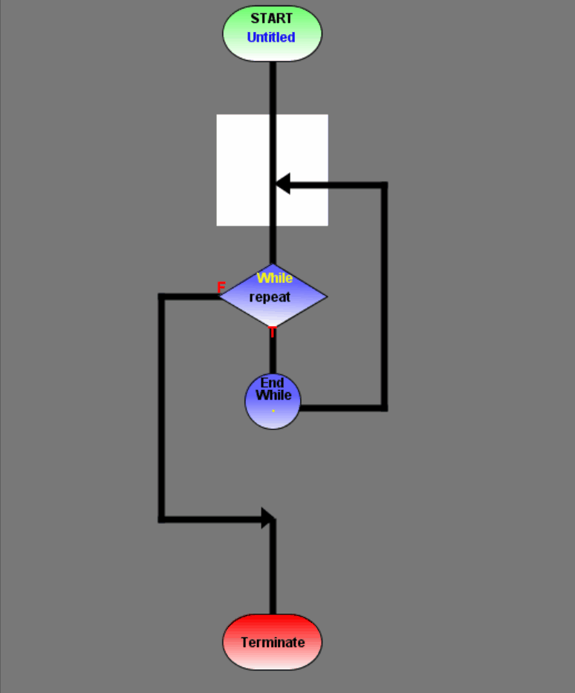

¡Las computadoras son muy buenas para repetir instrucciones al pie de la letra!

Slide 7
Ciclos
Un ciclo es un bloque de instrucciones que van a repetirse, mientras se cumpla una condición.
Cuerpo del ciclo: ¿Qué quiero repetir?
Variables de Control: ¿Qué variable va a controlar la repetición?
Condición de Salida: ¿Cuántas veces los queremos repetir?

Slide 8
Ciclos while

Slide 9
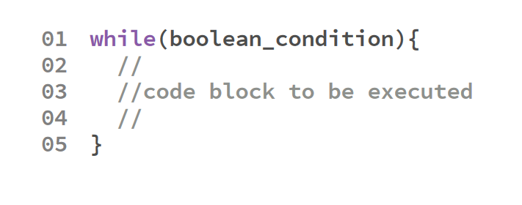
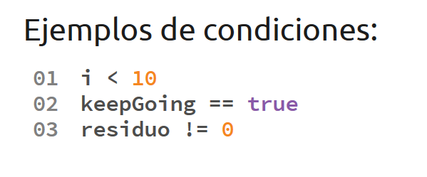
Sintaxis

Slide 10
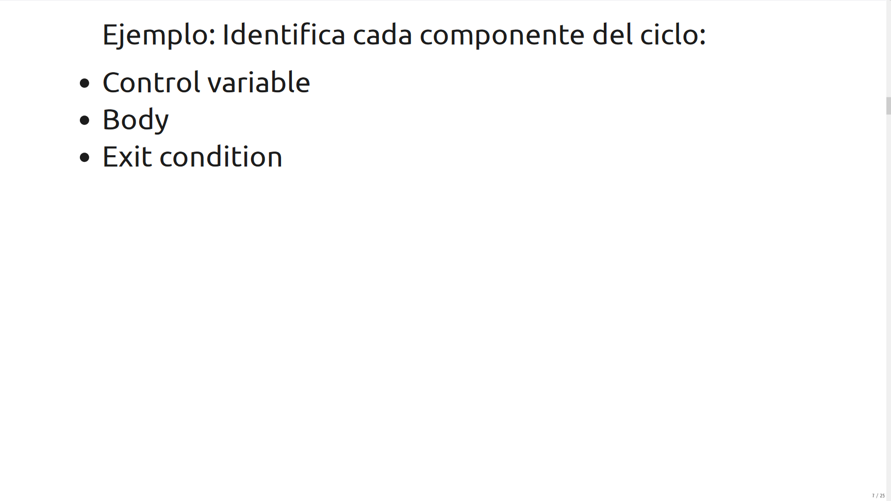

Slide 11
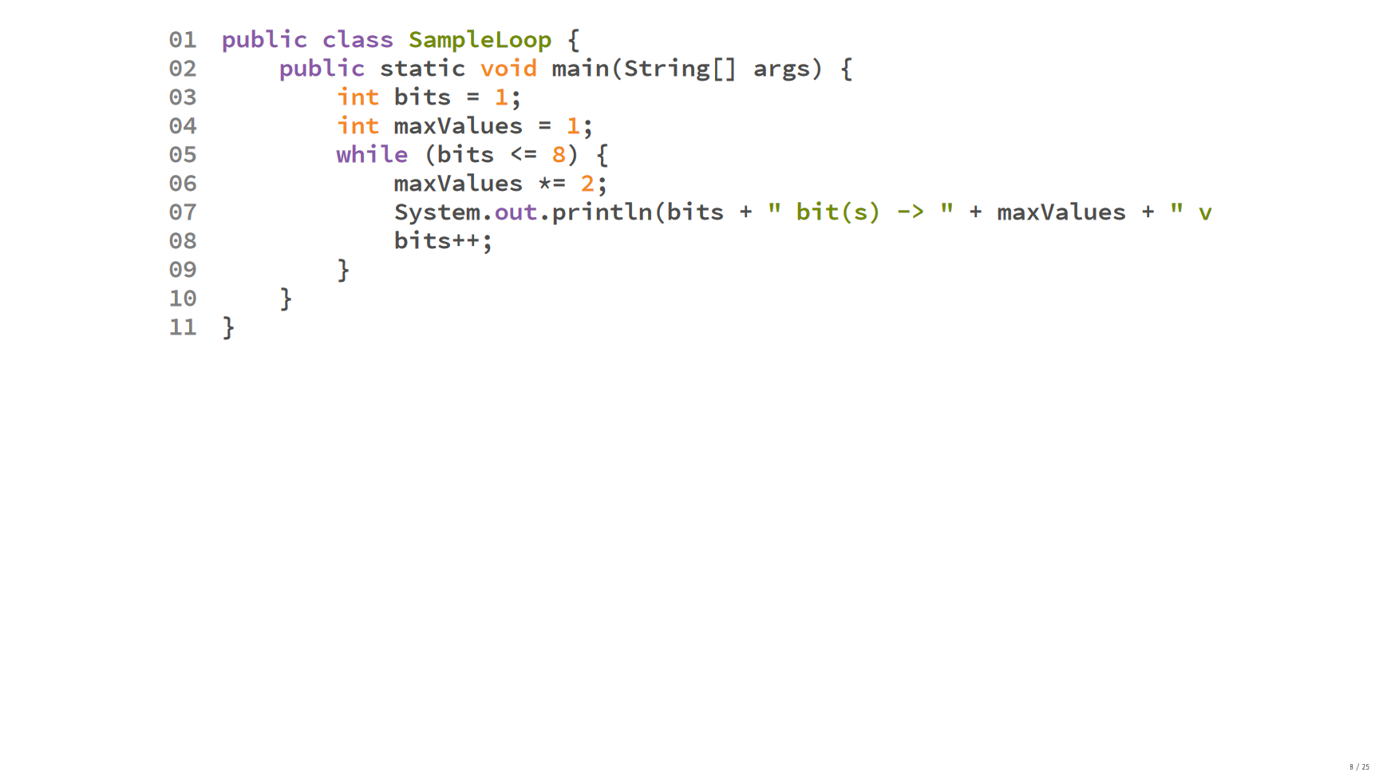

Slide 12
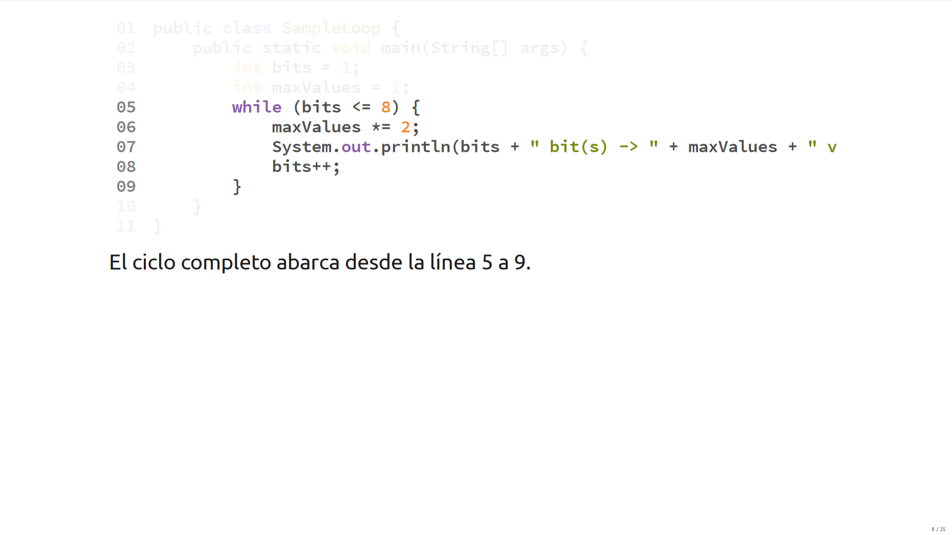

Slide 13
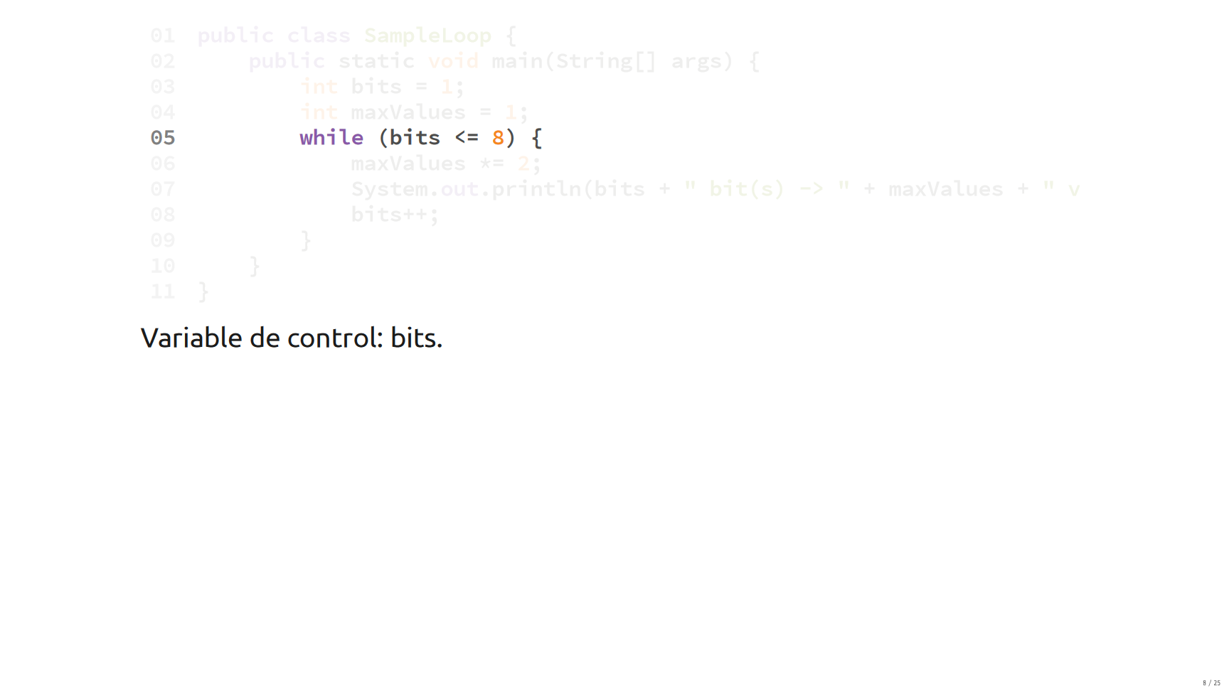

Slide 14
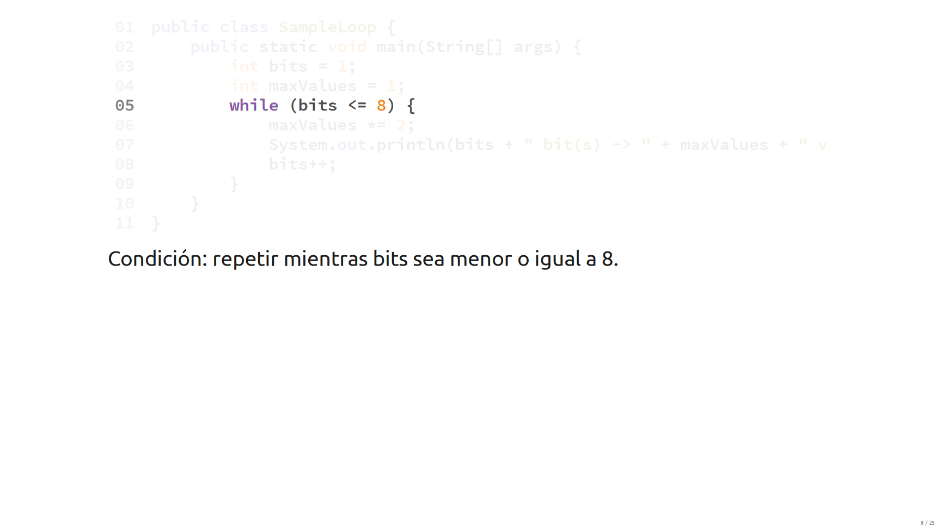

Slide 15
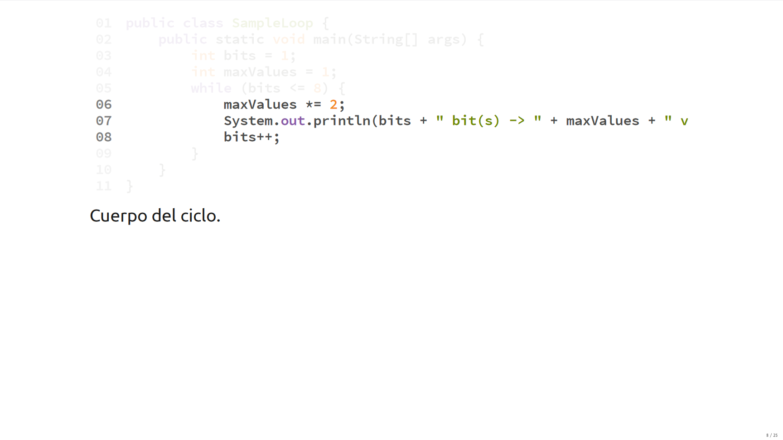

Slide 16
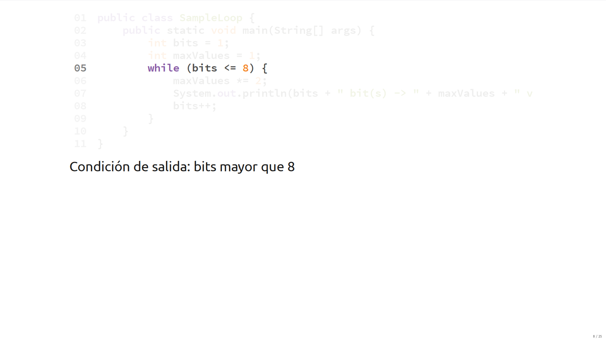

Slide 17
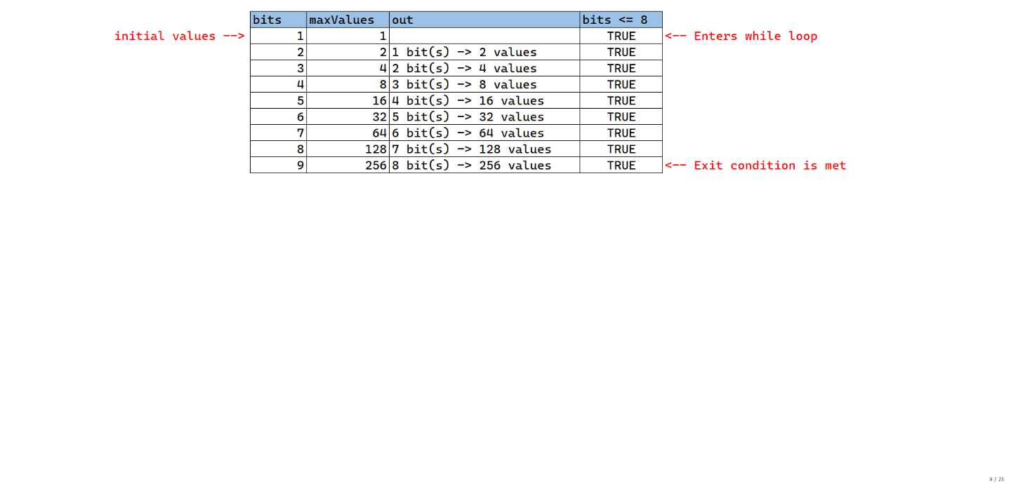
Prueba de Escritorio

Slide 18
Ciclos do-while

Slide 19
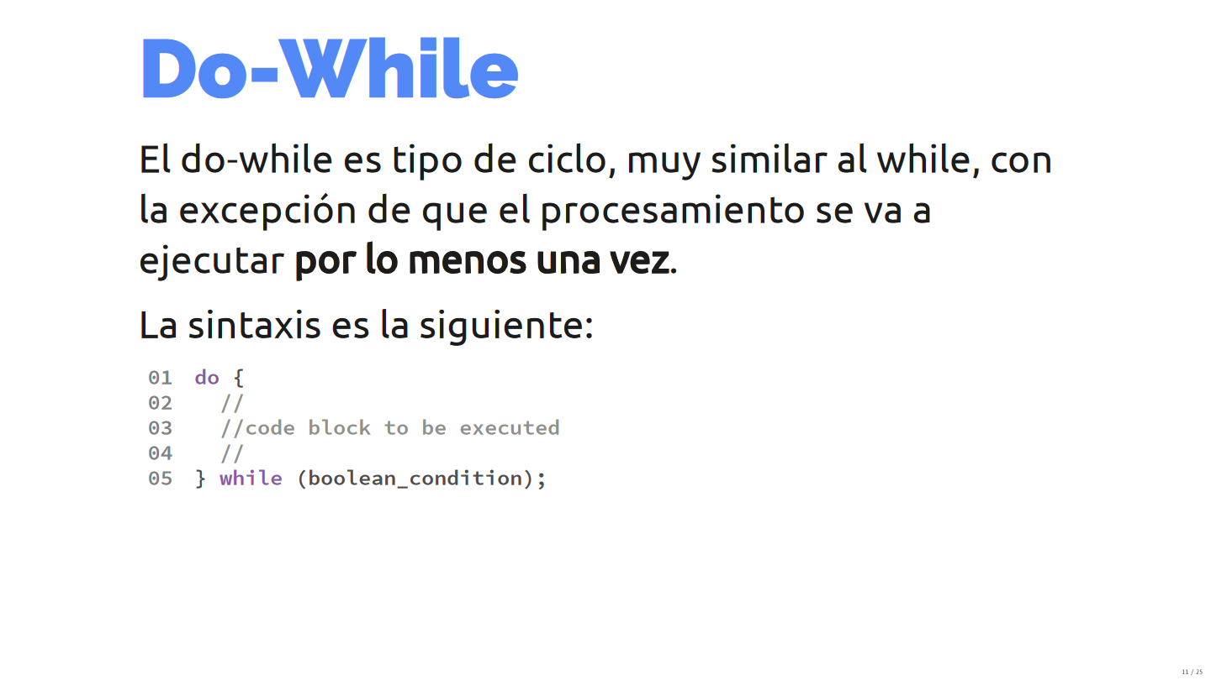

Slide 20
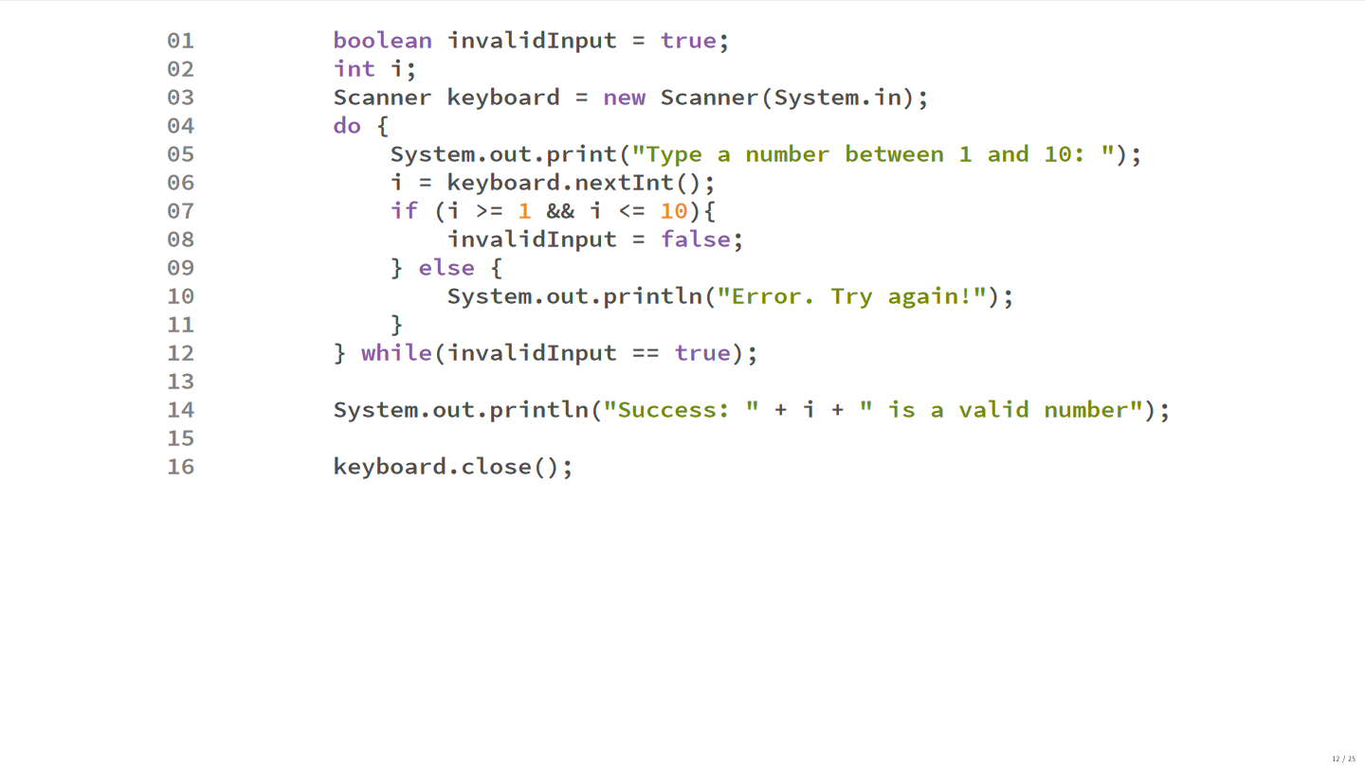

Slide 21
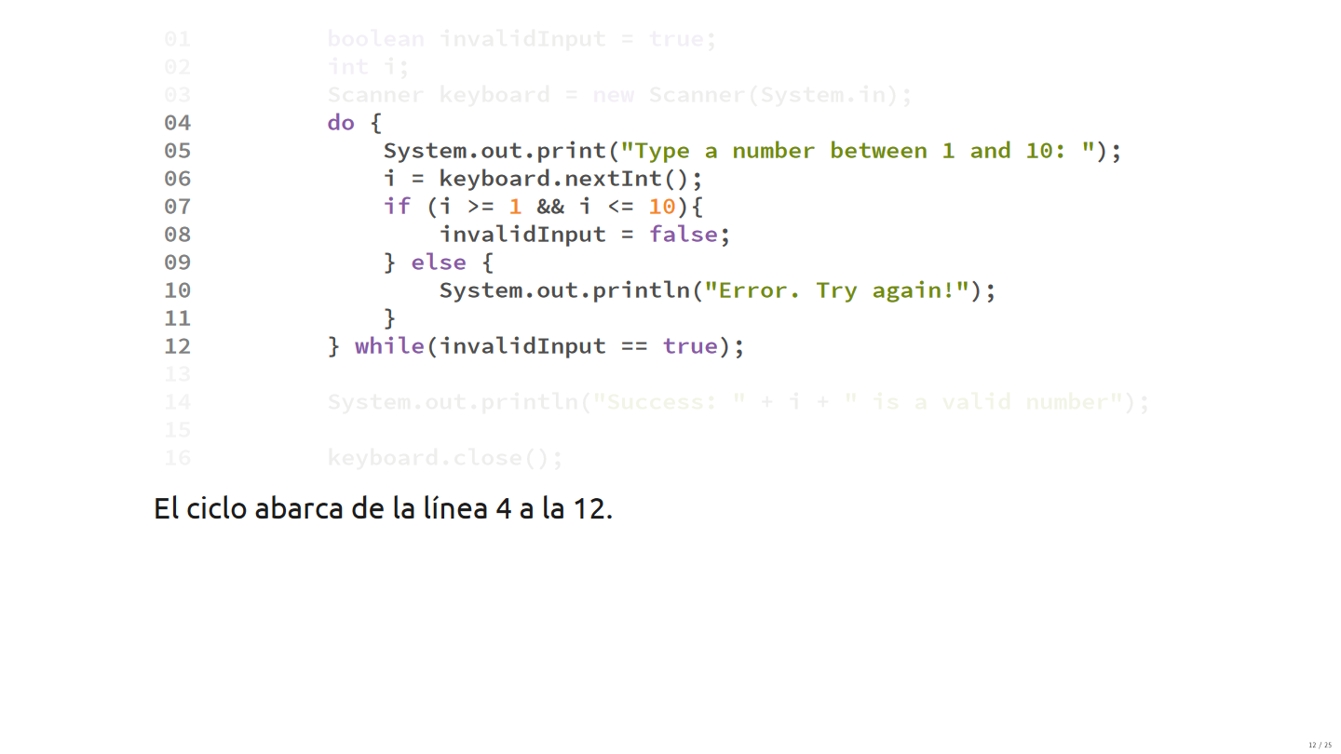

Slide 22
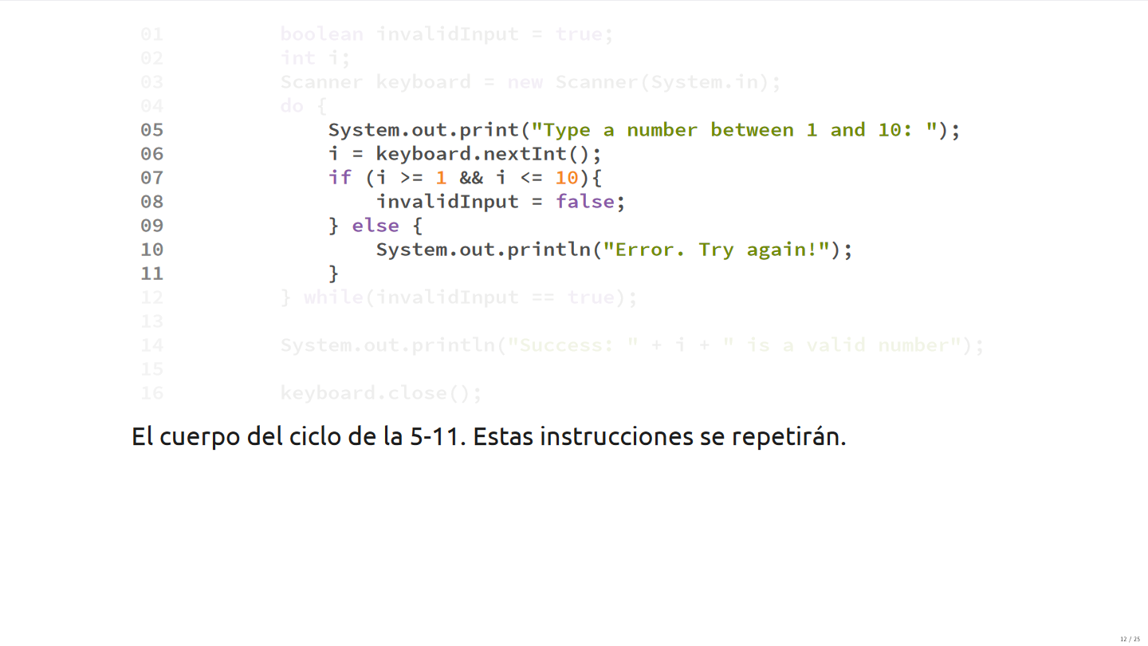

Slide 23
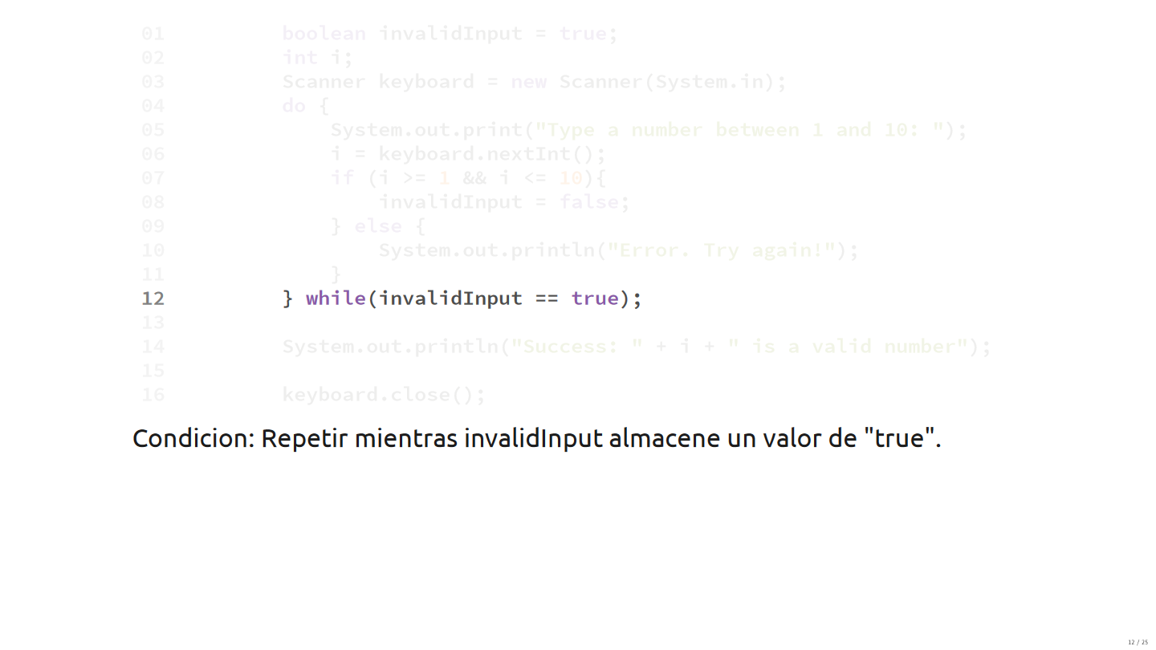

Slide 24
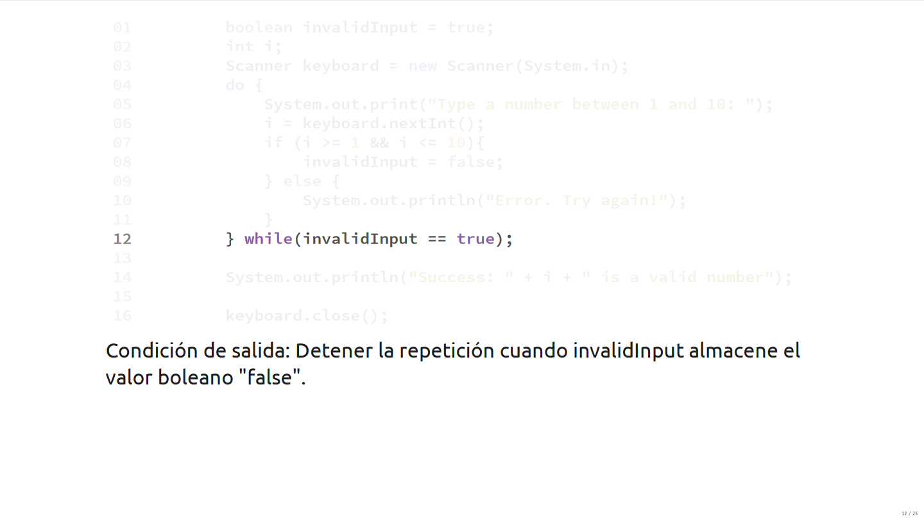

Slide 25
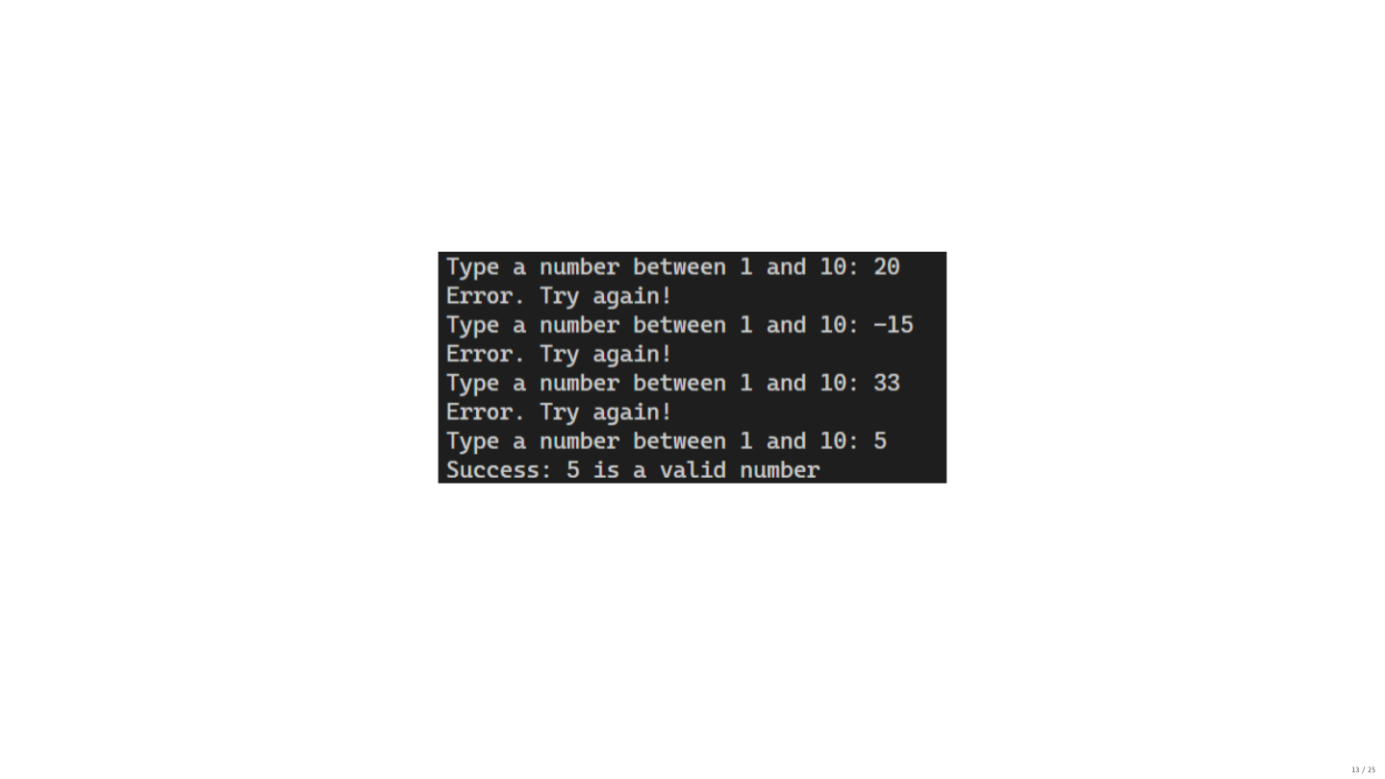

Slide 26
Ciclos for

Slide 27
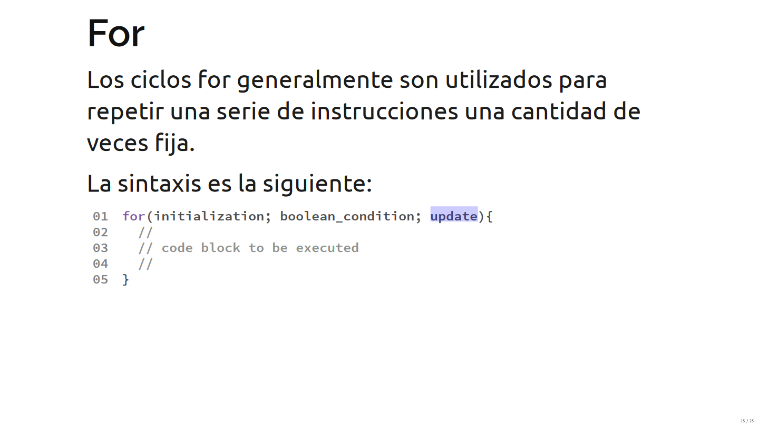

Slide 28
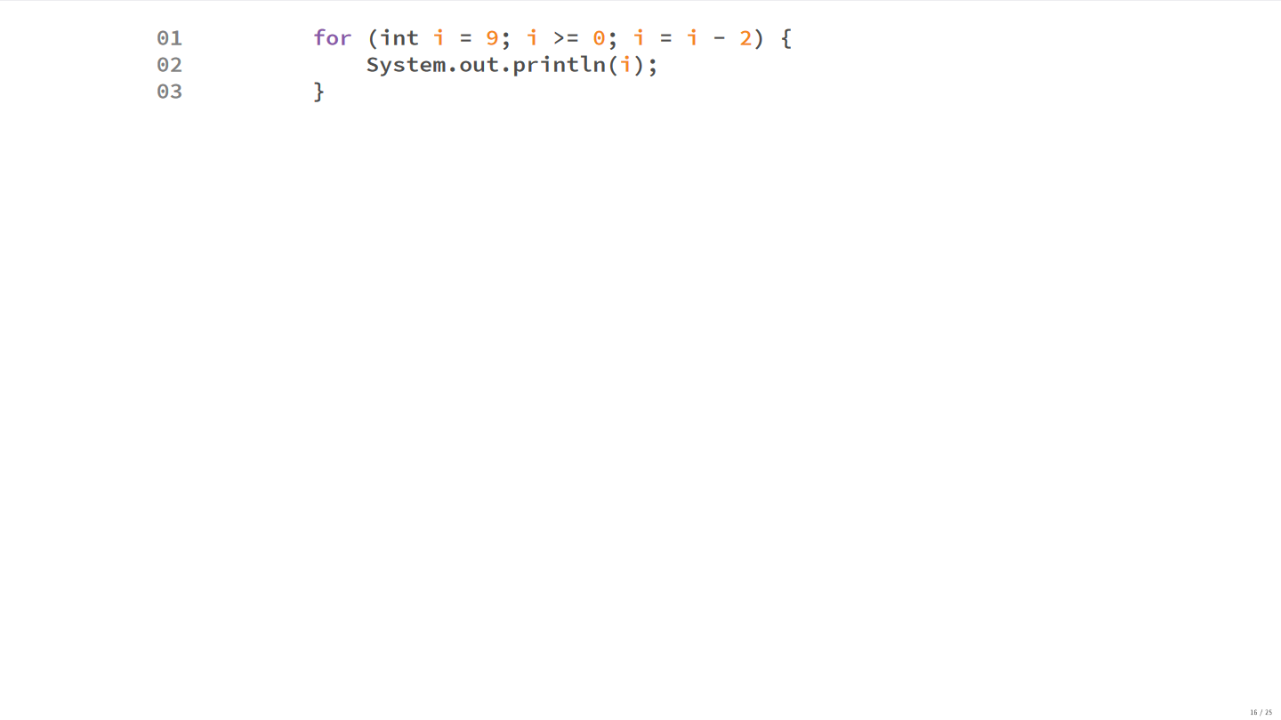

Slide 29
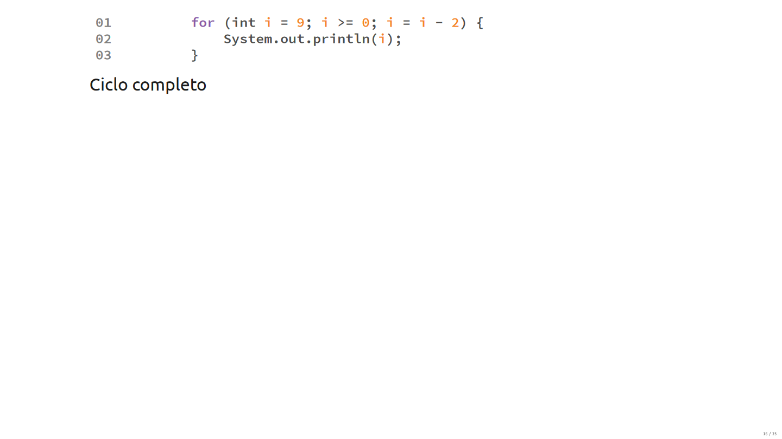

Slide 30
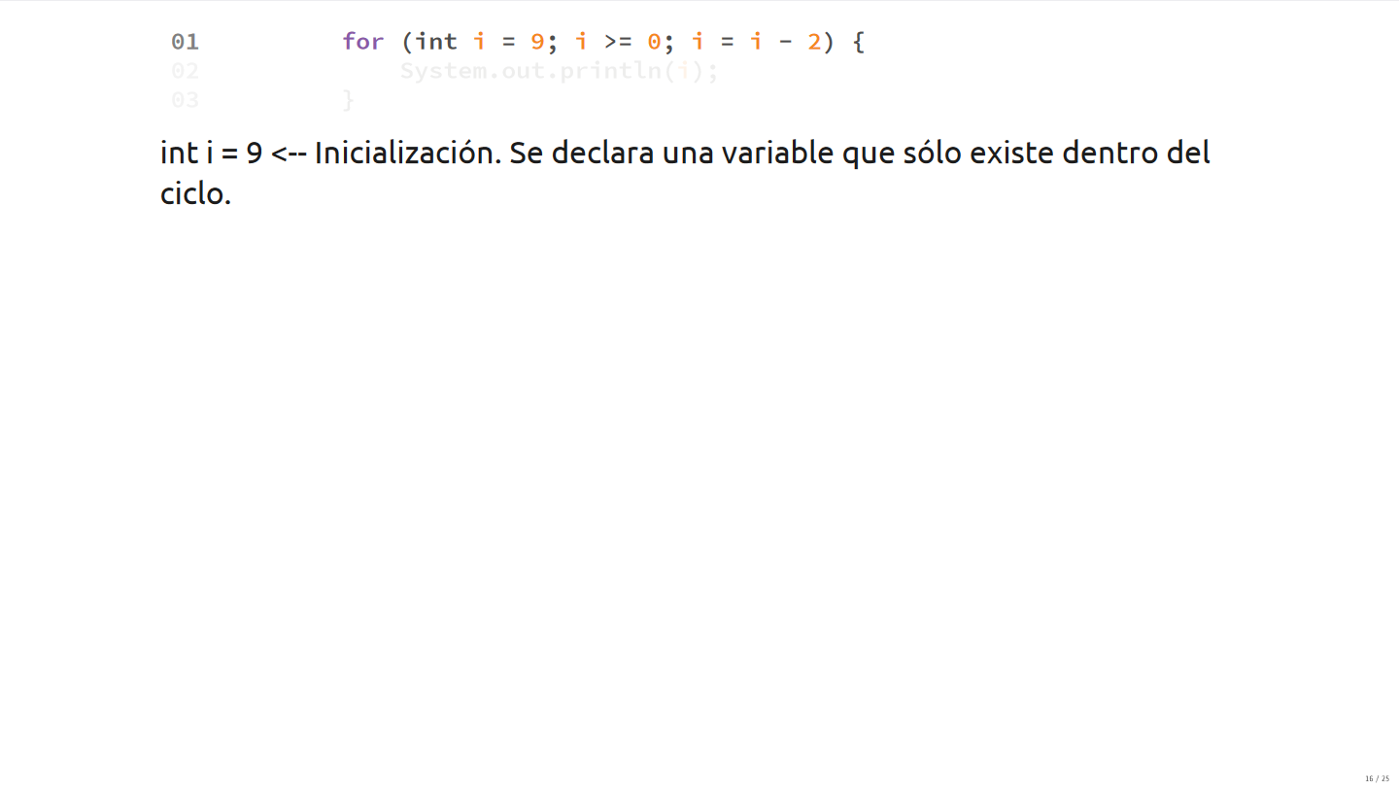

Slide 31
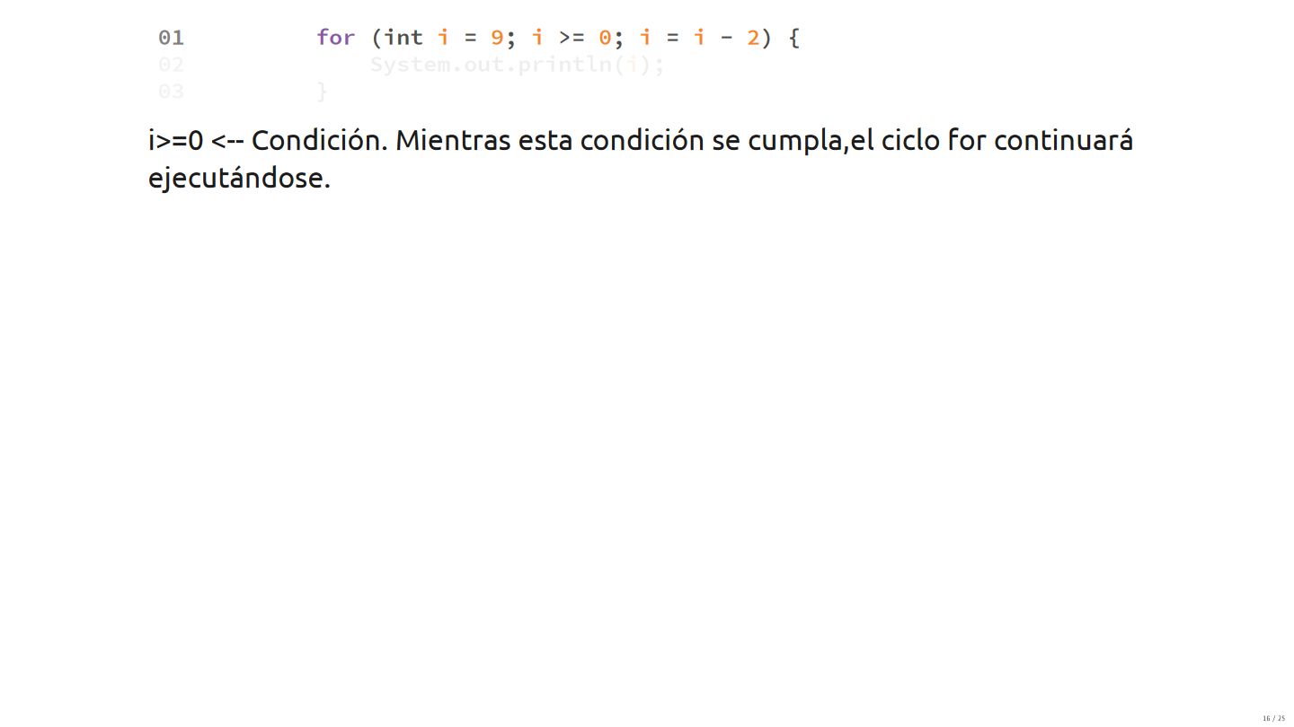

Slide 32
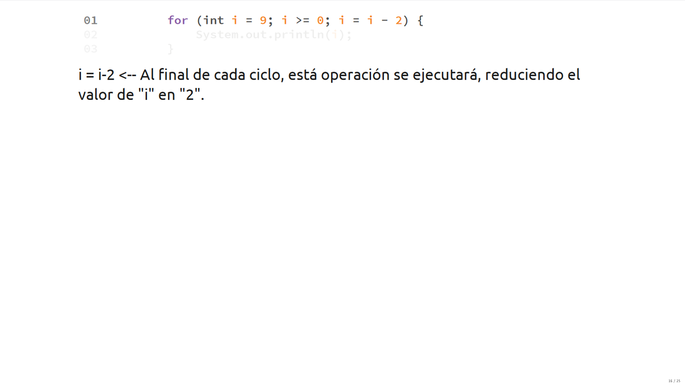

Slide 33
Ejemplo

Slide 34


Slide 35
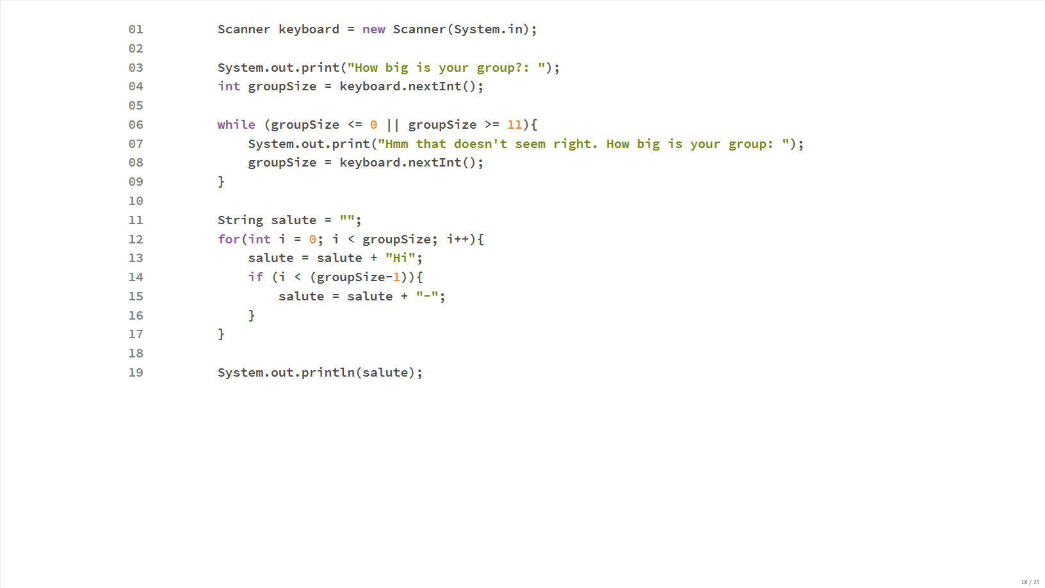

Slide 36
Problemas Comunes

Slide 37
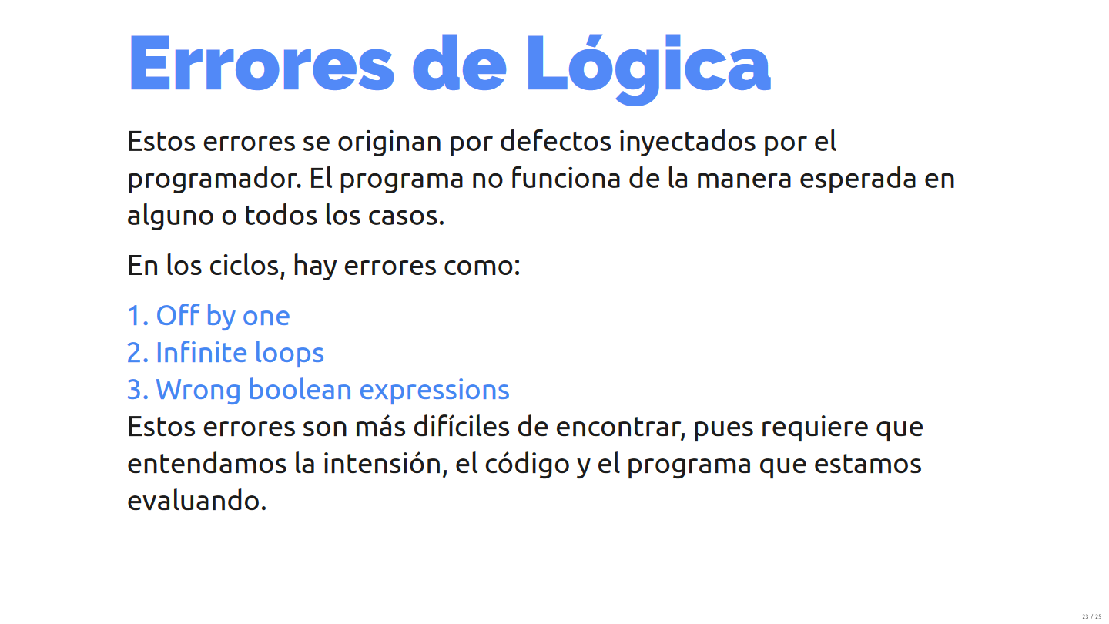

Slide 38
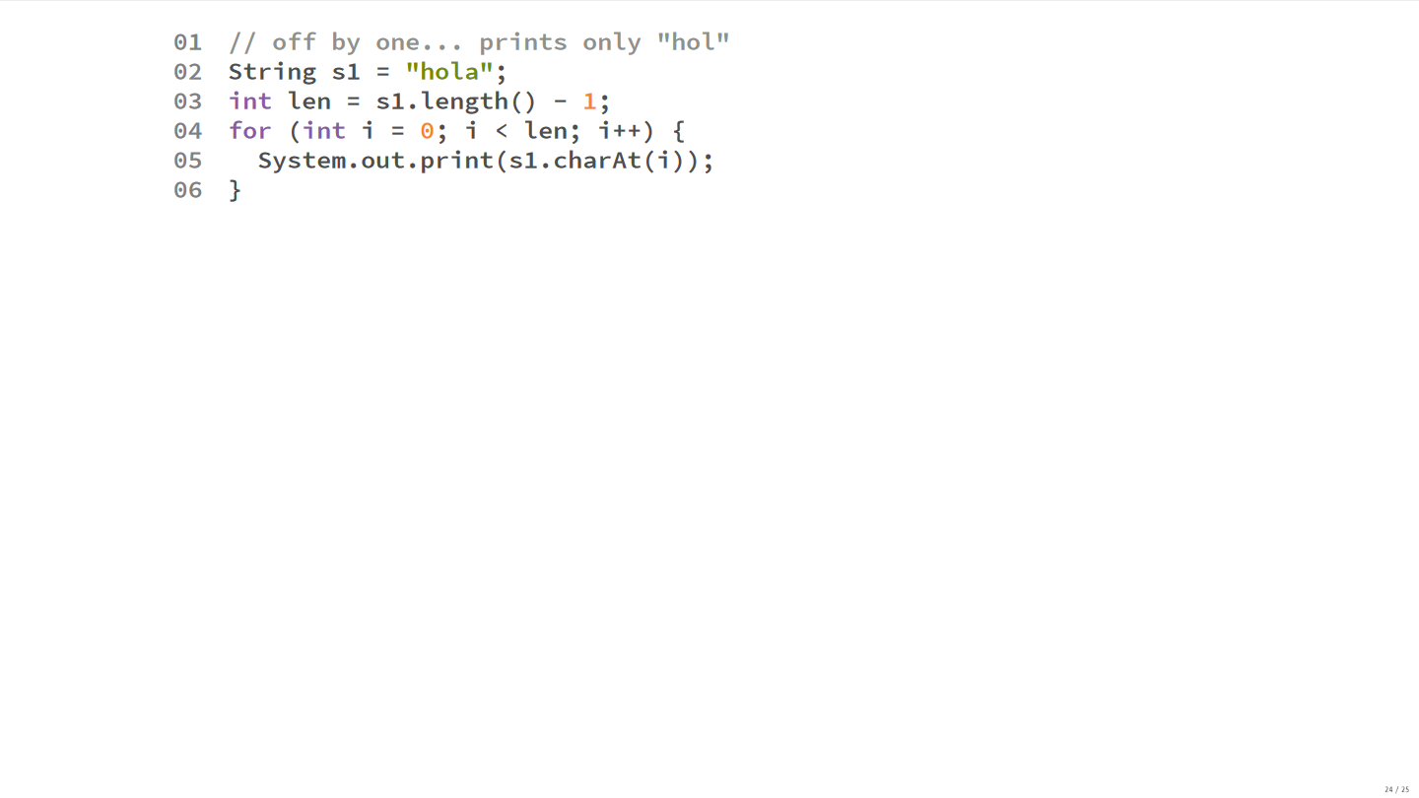

Slide 39
